Slide 1
DM Aree Idonee
Aggiornamento quadro delle energie rinnovabili in Emilia-Romagna
Bologna, gennaio 2025

Slide 2
DOVE SIAMO

Slide 3
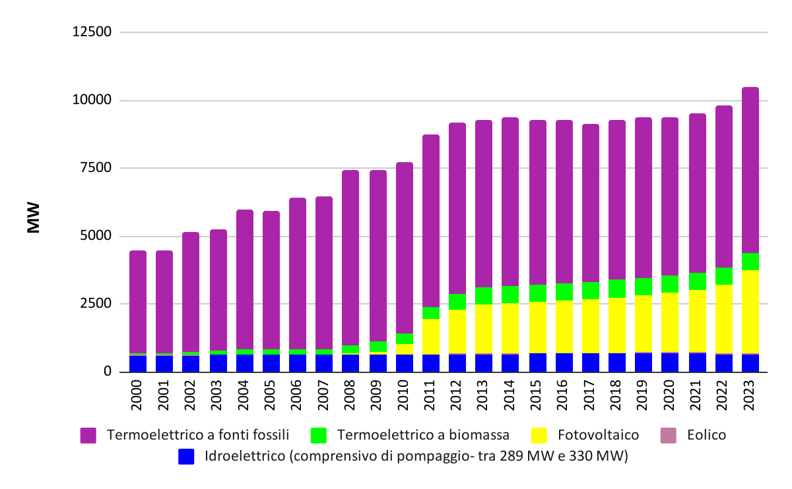
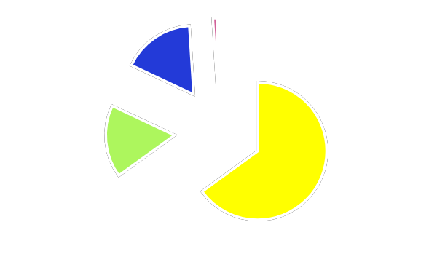
Potenza elettrica installata in Emilia-Romagna (Terna, GSE, al 31 Ottobre 2024)
POTENZA FER (**Dati al netto del pompaggio
dell’idroelettrico, fonte GAUDI)
2020: 3.260 MWe
2021: 3.366 MWe (+3% vs 2020)
2022: 3.610 MWe (+7% vs 2021)
2023: 4.130 MWe (+14% vs 2022)
6.113 MW
termel.da fonti fossili
FER
4.130 MWe
circa 40% del totale
Ottobre 2024*: 4.563 MWe (+ 10 % vs 2023)
* dati consistenza impianti (fonte Gaudì)
2023 vs 2022:
incremento di circa + 14% di Potenza FER di cui:
FV 2023 (3.030 MW) + 20,6% su FV 2022 (2.513 MW)
eolico , idroelettrico, bioenergie: stabili
Ottobre 2024* vs 2023:
incremento di circa + 10 % di Potenza FER di cui:
FV 2024 (3.507 MW) su FV 2023 (circa 3.030 MW)
eolico, idroelettrico,bioenergie: prevalentemente stabili
SUDDIVISIONE PERCENTUALE FER PER FONTE, 2023
idroelettrico**
407 (10%)
eolico
45 MW (1%)
biomassa
648 (16%)
fotovoltaico
3.030 (74%)
Notes:
evidenziare quali dati

Slide 4
Le Fonti in RER e focus FV

Slide 5
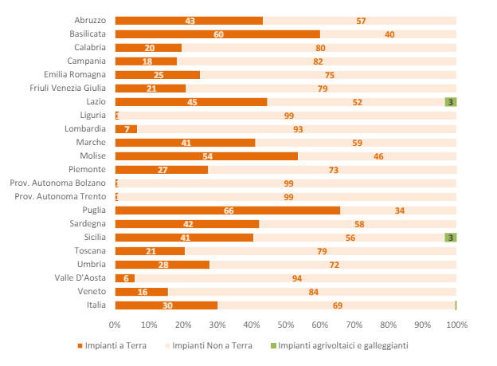
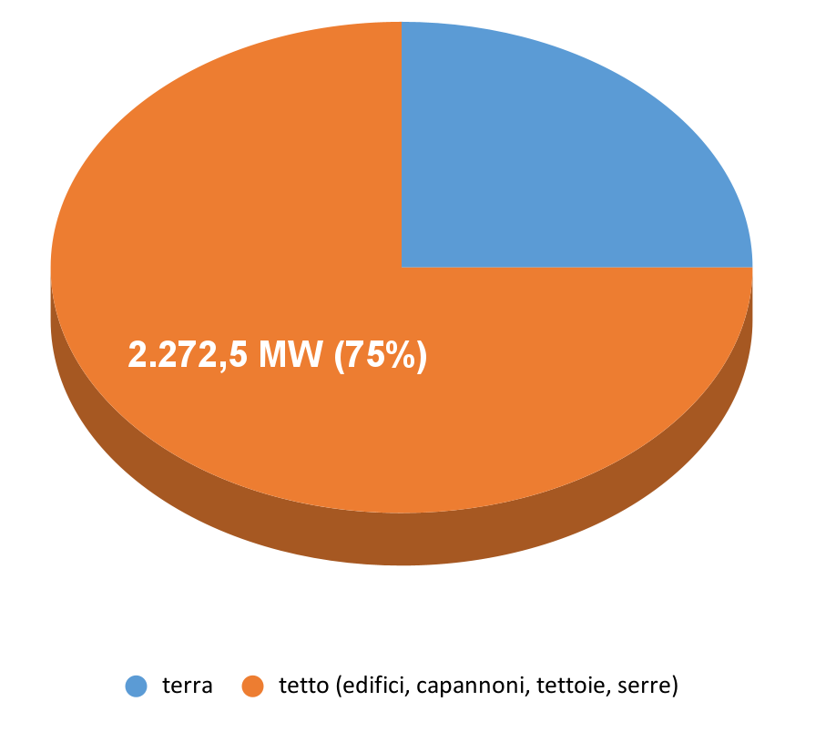
Fotovoltaico: distribuzione percentuale dei pannelli per collocazione nelle regioni a fine 2023 sulla base della potenza installata (GSE 2023)
3.030 MW da FV
potenza installata totale (Terna anno 2023)
757,5 MW (25%)
Notes:
25% terra: 756 MW (da dati Terna 2023, 3027 MW) che darebbe 1351 ha vedi slide n.13

Slide 6
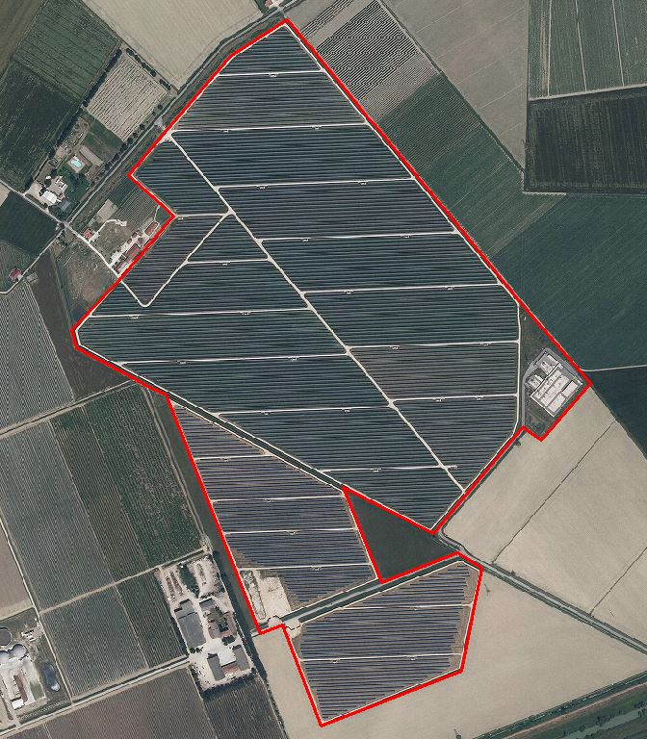
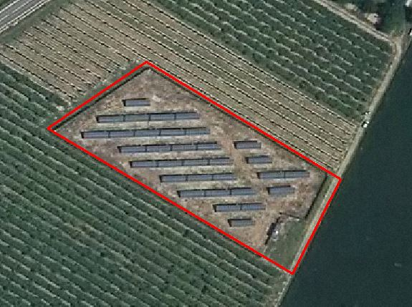
Fotovoltaico a terra: valutazione sull’occupazione di suolo
(stime GSE e Arpae)
Stima GSE
Stima ARPAE basata su fotointerpretazione immagini satellitari per rilevazione consumo suolo 2022
Sup. tot. ER = 2.251.000 ha
SAU ER = 1.045.000 ha
1 % SAU ER = 10.450 ha
Stima GSE sup. FV a terra* = 1.351 ha
= 0,13 % SAU
*dato GSE 2023 di 1,78 ha/MW (0,58 MW/ha)
Stima sup. FV in area agricola
(ultima carta uso del suolo RER con sovrapposizione del perimetro degli impianti da immagini satellitari)
= 1.500 ha
= 0,14 % SAU

Slide 7
Fotovoltaico su tetto in BT < 20 kW: potenza installata al 31/07/2024 (stima T.E.R.R.A / Terna)
Impianti FV su tetto in BT < a 20 kW soggetti a edilizia libera:(ipotesi residenziale + parte di terziario, dati T.E.R.R.A / Terna)
1,3 GW = circa 60 %
della potenza complessiva degli impianti FV su coperture
Notes:
numero sotto i 2 GW 168.382,00, 1,3 GW- TOTALE numero impianti (AAT, BT, MT): 1,651 GW- 174.436,00

Slide 8
DOVE DOBBIAMO ANDARE

Slide 9
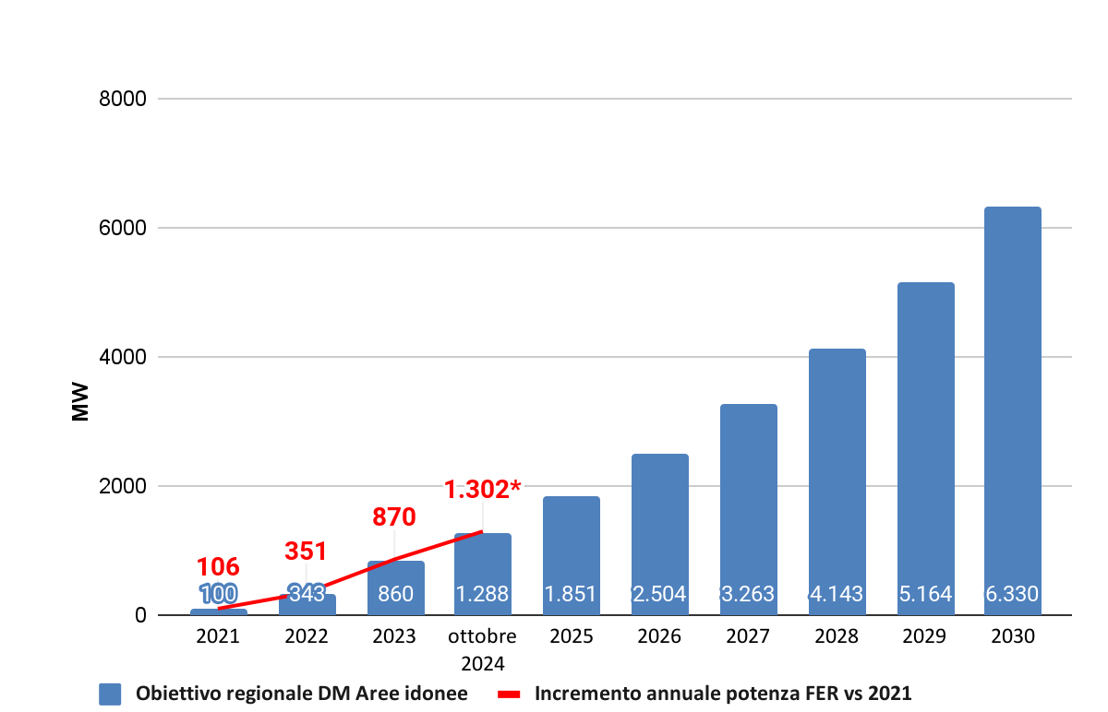
Obiettivo di potenza rinnovabile per l’Emilia-Romagna
DM “Aree Idonee”
Al 2030 per la RER l’obiettivo di potenza aggiuntiva FER, rispetto al 1° gennaio 2021, è pari a 6,330 GW da fonti rinnovabili (considerando gli impianti di nuova costruzione/interventi di rifacimento, integrale ricostruzione, potenziamento o riattivazione).
Al 31/12/2020 la potenza FER installata è di 3,260 GW.
Incrementi annuali di potenza FER (fonte Terna/gaudì, dati al netto del pompaggio dell’idroelettrico):
2021 vs 2020: + 106 MW
2022 vs 2021: + 245 MW
2023 vs 2022: + 519 MW
Gennaio-Ottobre 2024: circa +480 MW*
TOT. circa 1,3 GW da Gennaio 2021 - Agosto 2024
*dati preliminari (fonte Terna/Gaudì) SOLO NUOVE INSTALLAZIONI
L’intervallo di tempo medio intercorso tra
autorizzazione e installazione
è stimato essere corrispondente a circa 3 anni
Notes:
totale già installato

